Slide 1
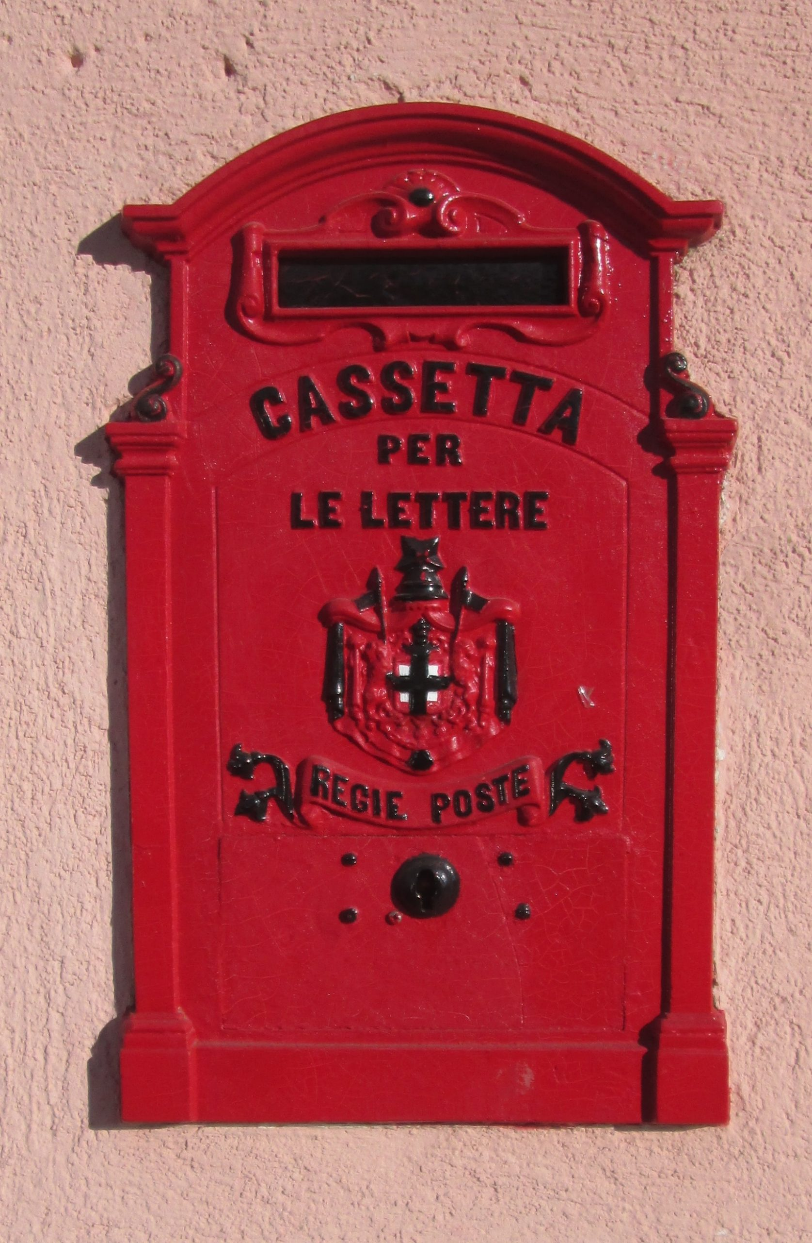
Piastre d’impostazione del Regno d’Italia
Presentazione
«La Direzione generale si è preoccupata della poca sicurezza che presentano le cassette d'impostazione in legno, attualmente in uso nelle località di minore importanza, non che della breve durata delle medesime, ed ha determinato di sopprimerle, surrogandole per tutti i nuovi servizi che si andranno istituendo con piastre di ghisa, da incastrarsi in un muro qualunque, convenientemente scavato, in modo che vi rimanga entro uno spazio più o meno profondo, a seconda della località, che basti a contenere la corrispondenza impostata; le quali piastre esistono già in parecchi comuni ed hanno fatto da per tutto buona prova».
Così si legge nel “Bullettino postale” 3 del 1887 al capitolo 107: per i centri più piccoli le piastre in ghisa in luogo delle cassette in legno.
Grazie ad alcuni volontari, fra cui Stefano Domenighini, Alberto Gerosa e Giancarlo Rota, si sta lavorando all’inventario di quelle ancora esistenti nel Paese, in uso o meno. Una sorta di… esistenza in vita. Tre le tipologie individuate finora; si distinguono per lo stemma collocato al centro: 1) sabaudo; 2) sabaudo e littorio affiancati; 3) abraso o ricoperto. Potrebbe esserci una quarta versione, con lo stemma sabaudo e littorio fusi insieme come previsto dal regio decreto 504 dell’11 aprile 1929.
Tutti possono collaborare con segnalazioni, fornendo gli stessi dati delle altre schede e inviandoli a tavolodeipostali@issp.po.it. Attenzione a non confondersi con le moderne cassette private per la posta che spesso si vedono in giro!
Le informazioni qui proposte sono libere da diritti e scaricabili gratuitamente per studio e consultazione. In caso di utilizzo per pubblicazioni, sarà gradita la citazione di questo sito e la comunicazione di ciò via e-mail.
Al 29 luglio 2026 sono pubblicati i dati di oltre 130 piastre d'impostazione presenti in un centinaio di comuni italiani, e non solo (1 in Slovenia). Molte altre sono state già censite, la schedatura è in corso e saranno pubblicate prossimamente.
Spessa (UD), via Cormons 134

Slide 2
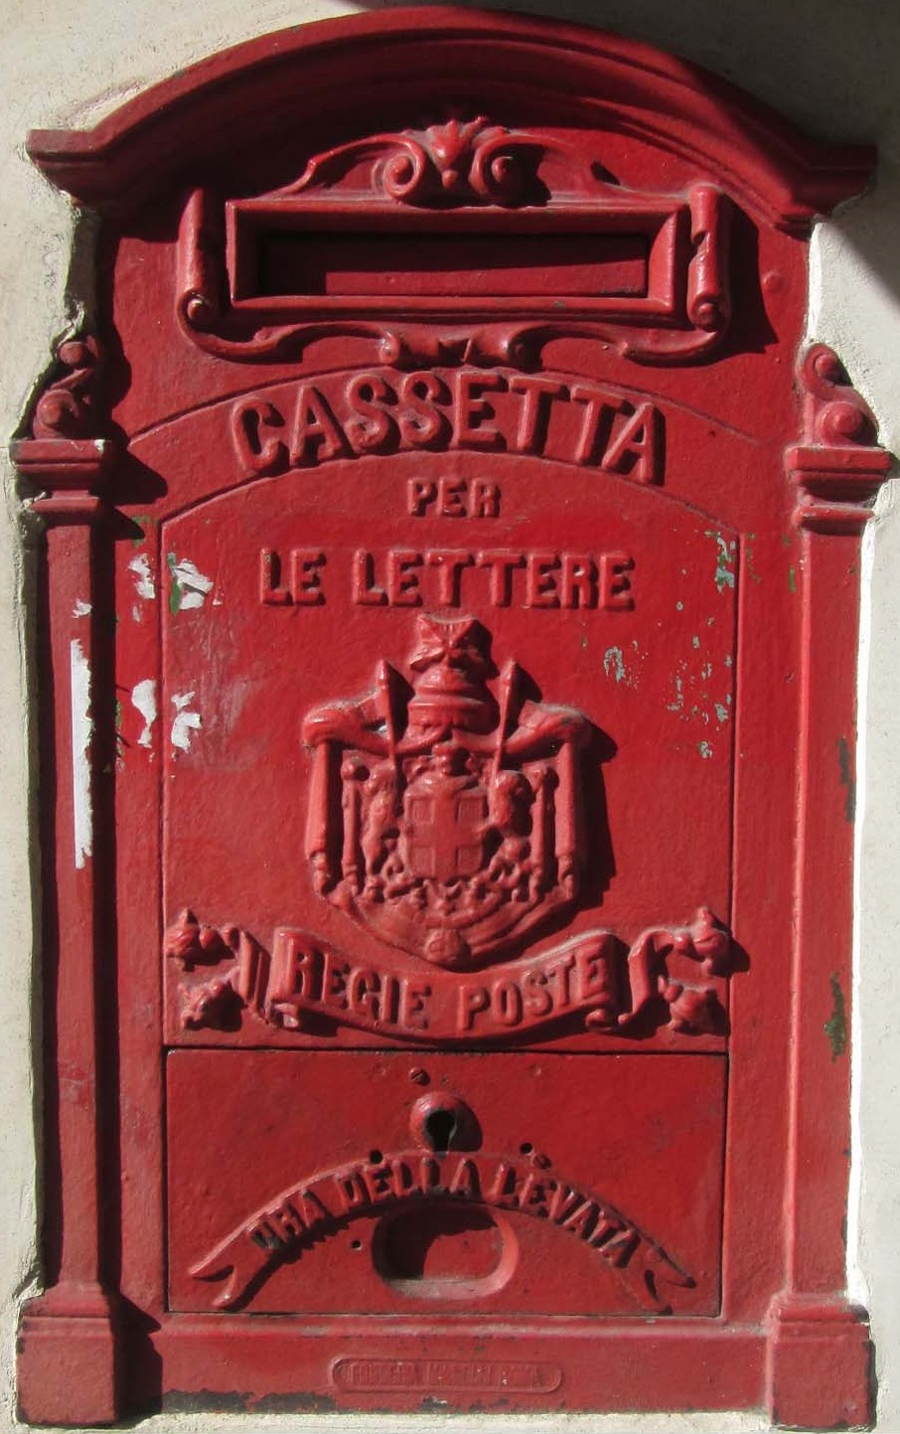
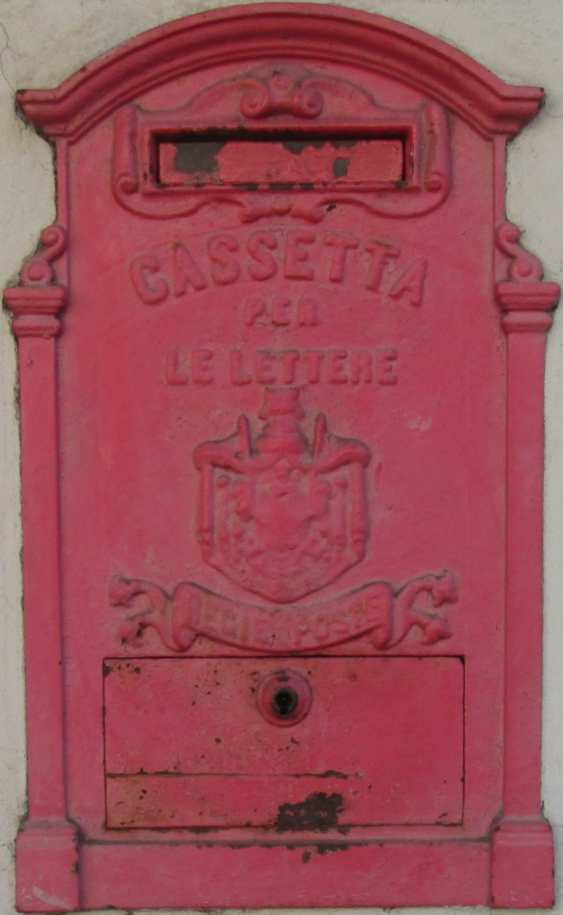
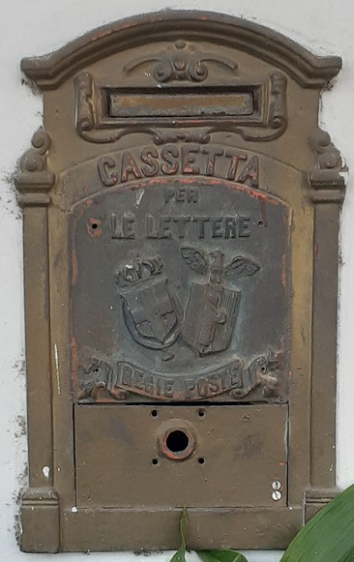
Piastre d’impostazione del Regno d’Italia
TIPOLOGIE
Stemma sabaudo
con ora della levata
Stemma sabaudo
senza ora di levata
Stemmi abbinati
sabaudo - littorio

Slide 3
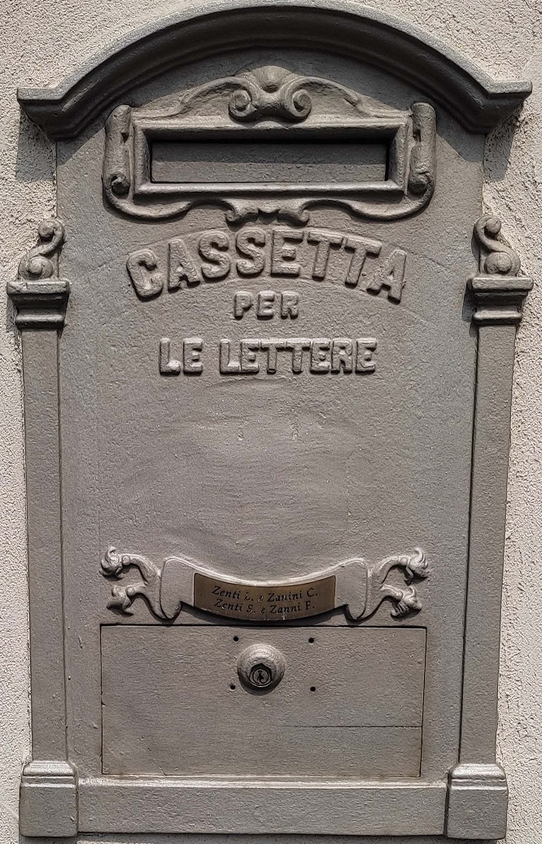
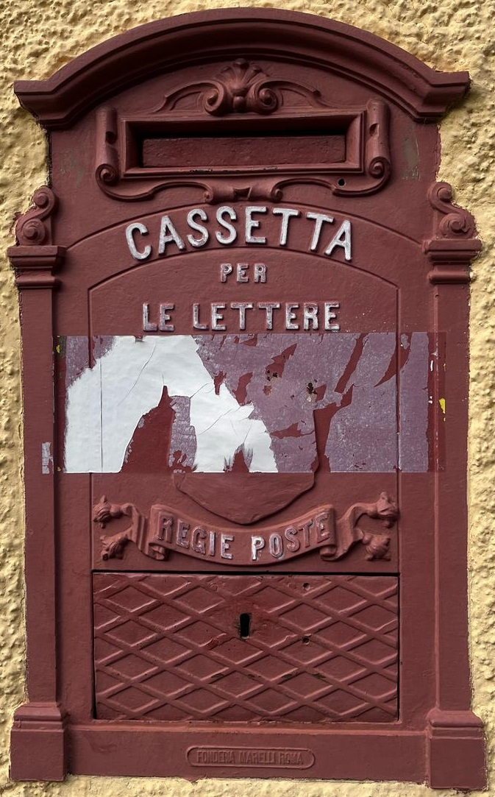
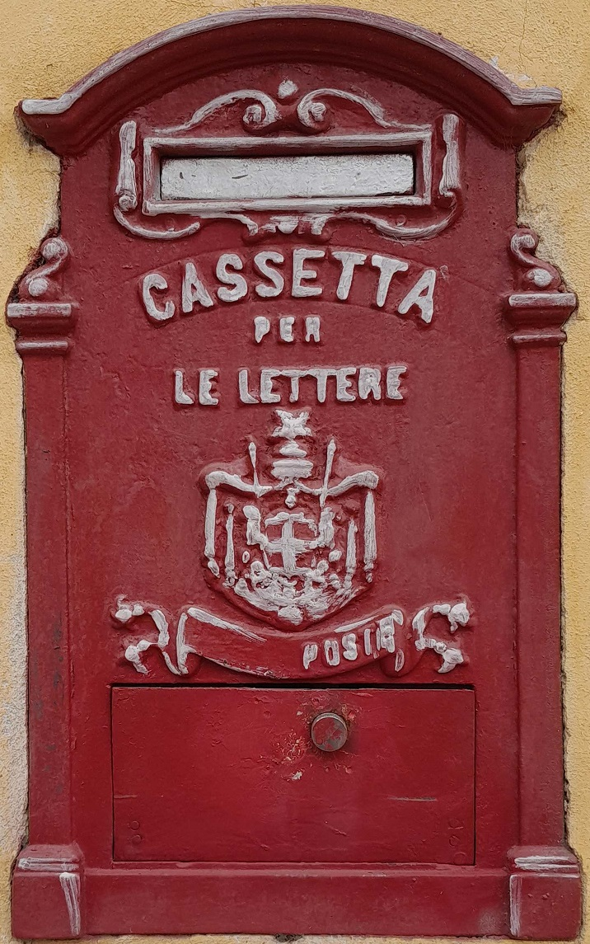
Piastre d’impostazione del Regno d’Italia
TIPOLOGIE
Stemma sabaudo abraso
Parola «REGIE» abrasa

Slide 4
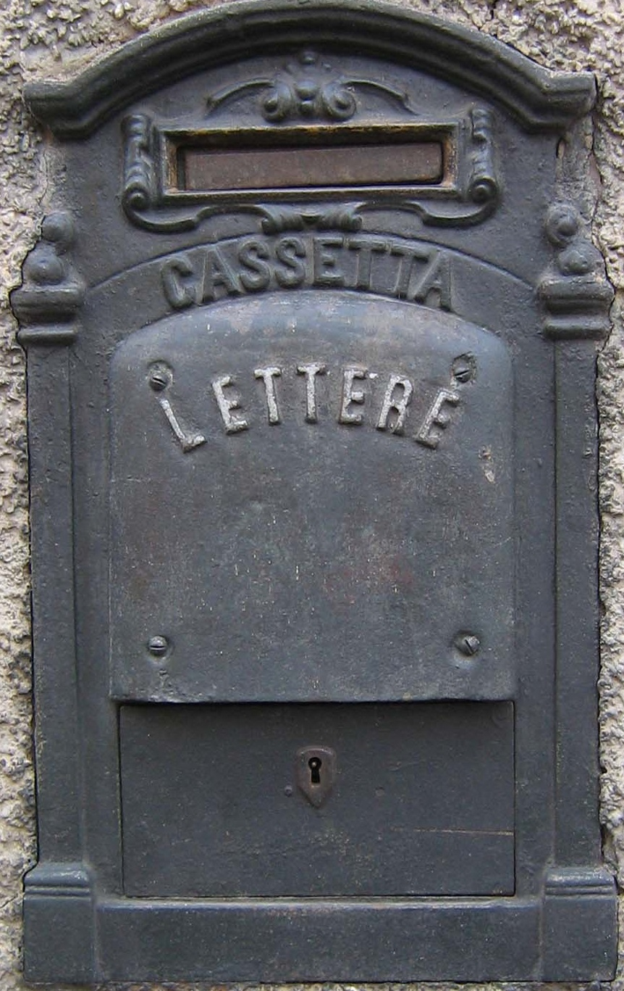
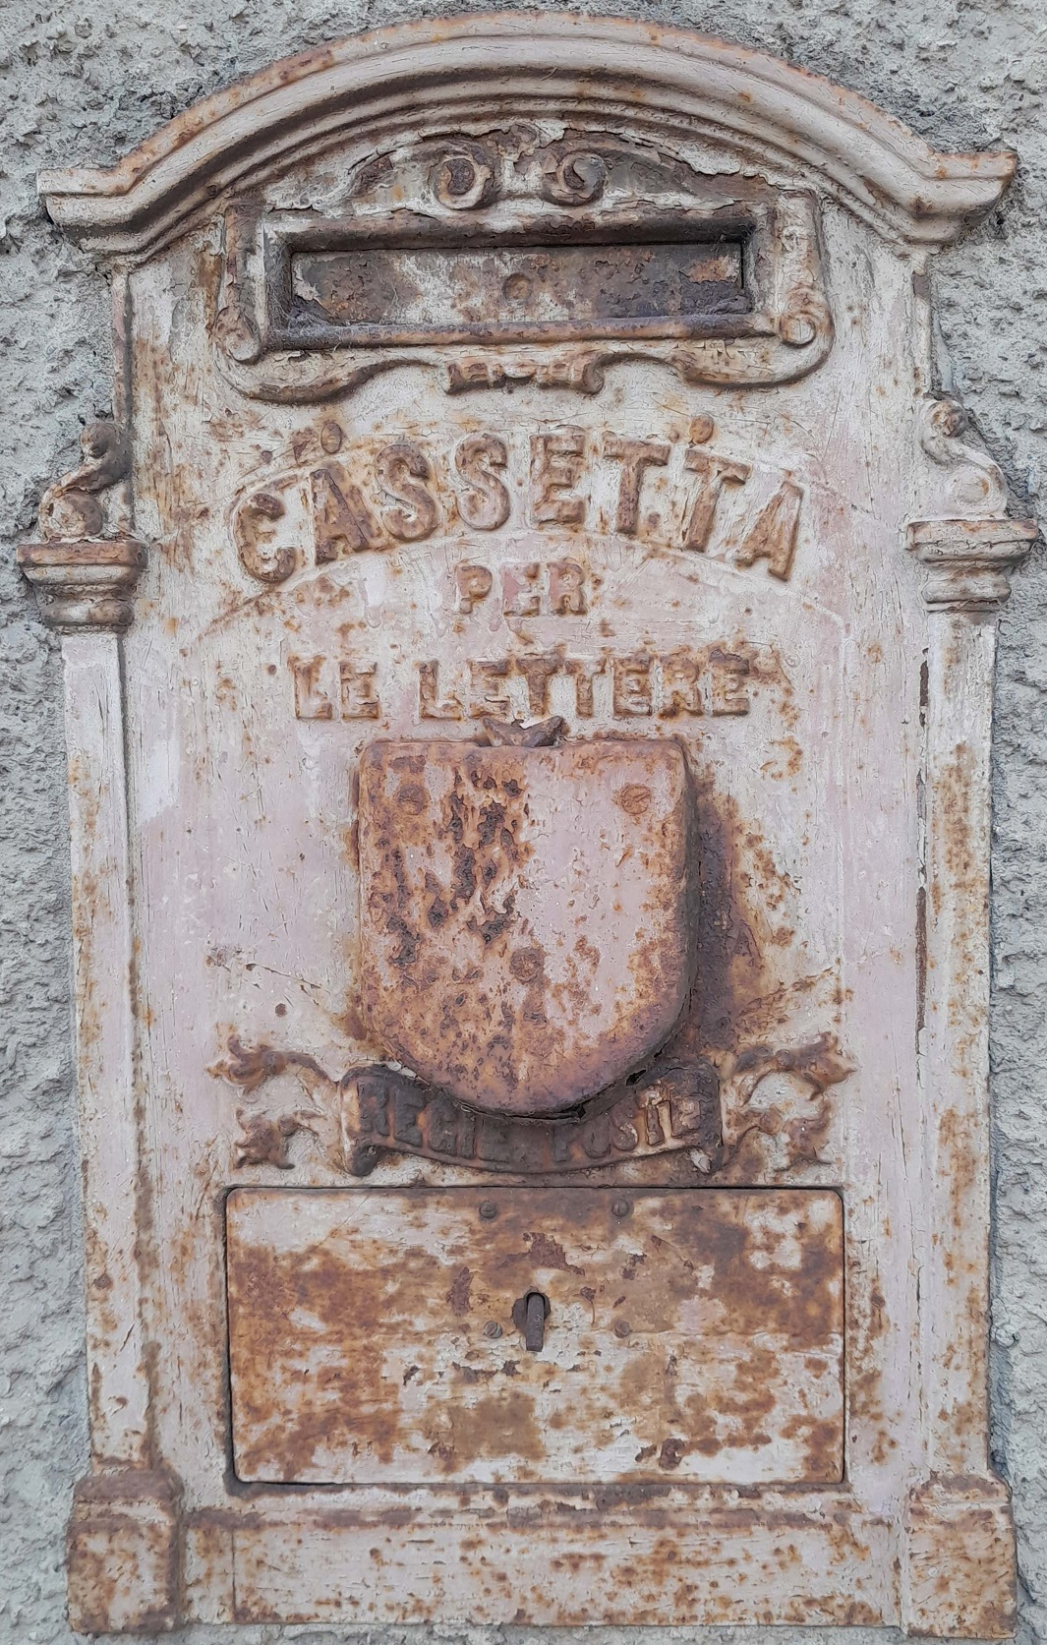
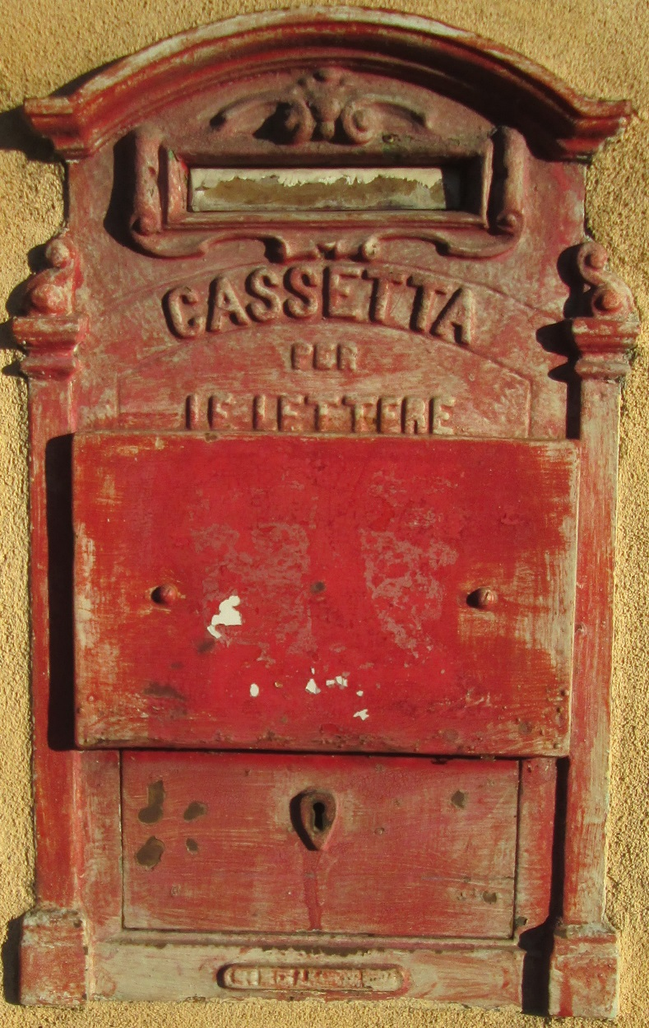
Piastre d’impostazione del Regno d’Italia
TIPOLOGIE
Stemma ricoperto

Slide 5
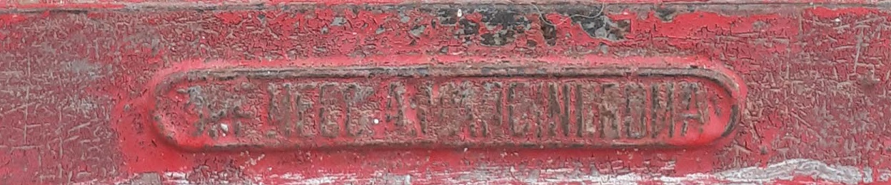
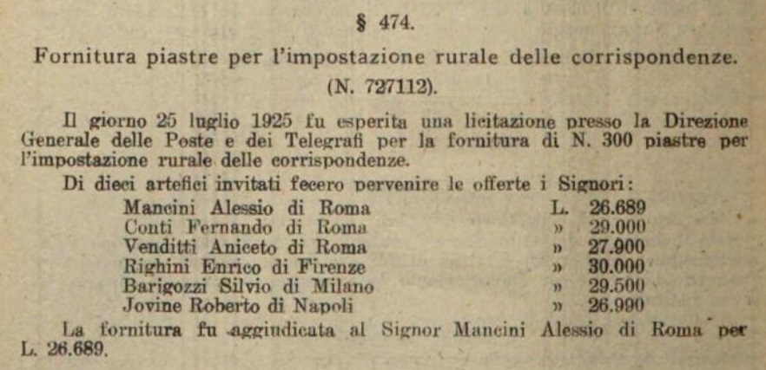
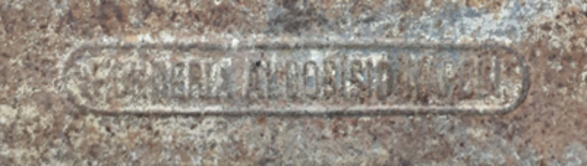
Piastre d’impostazione del Regno d’Italia
I PRODUTTORI
1900: privativa 131/20 alla Ditta Venditti Aniceto di Roma per
la «Cassetta meccanica d’impostazione, sistema Venditti»
Off. Mecc. A. Mancini Roma
1925: esito gara d’appalto per la
fornitura di 300 piastre
Fonderia Aldosisio Napoli

Slide 6
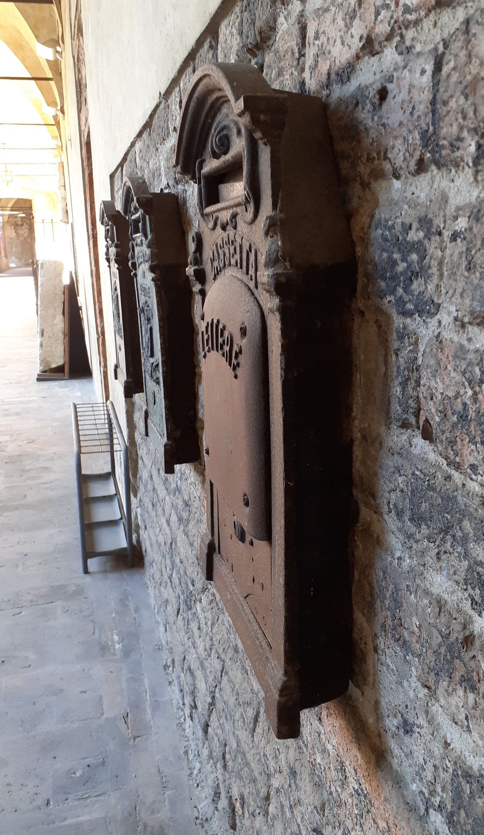
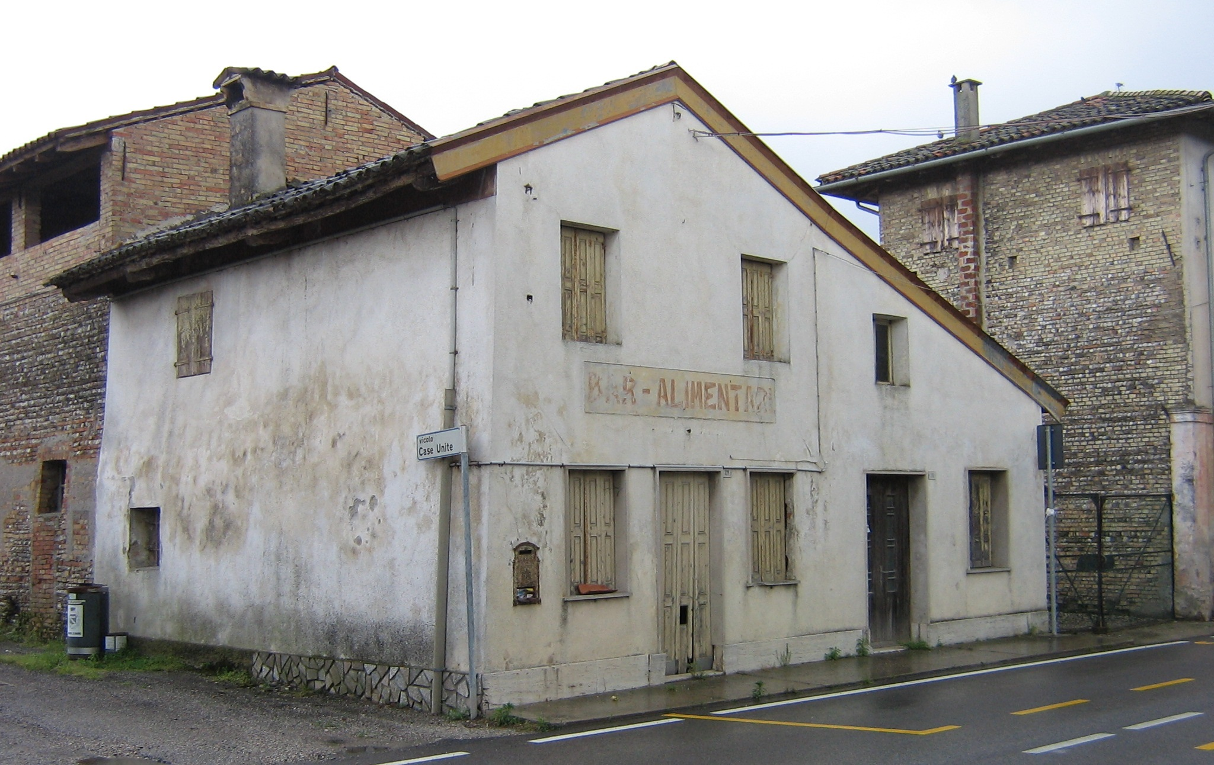
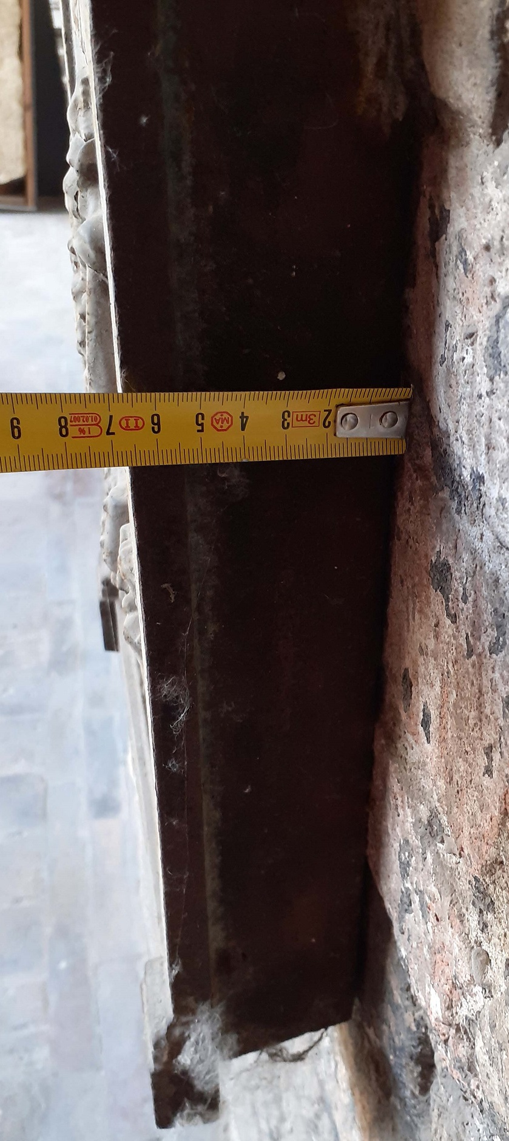
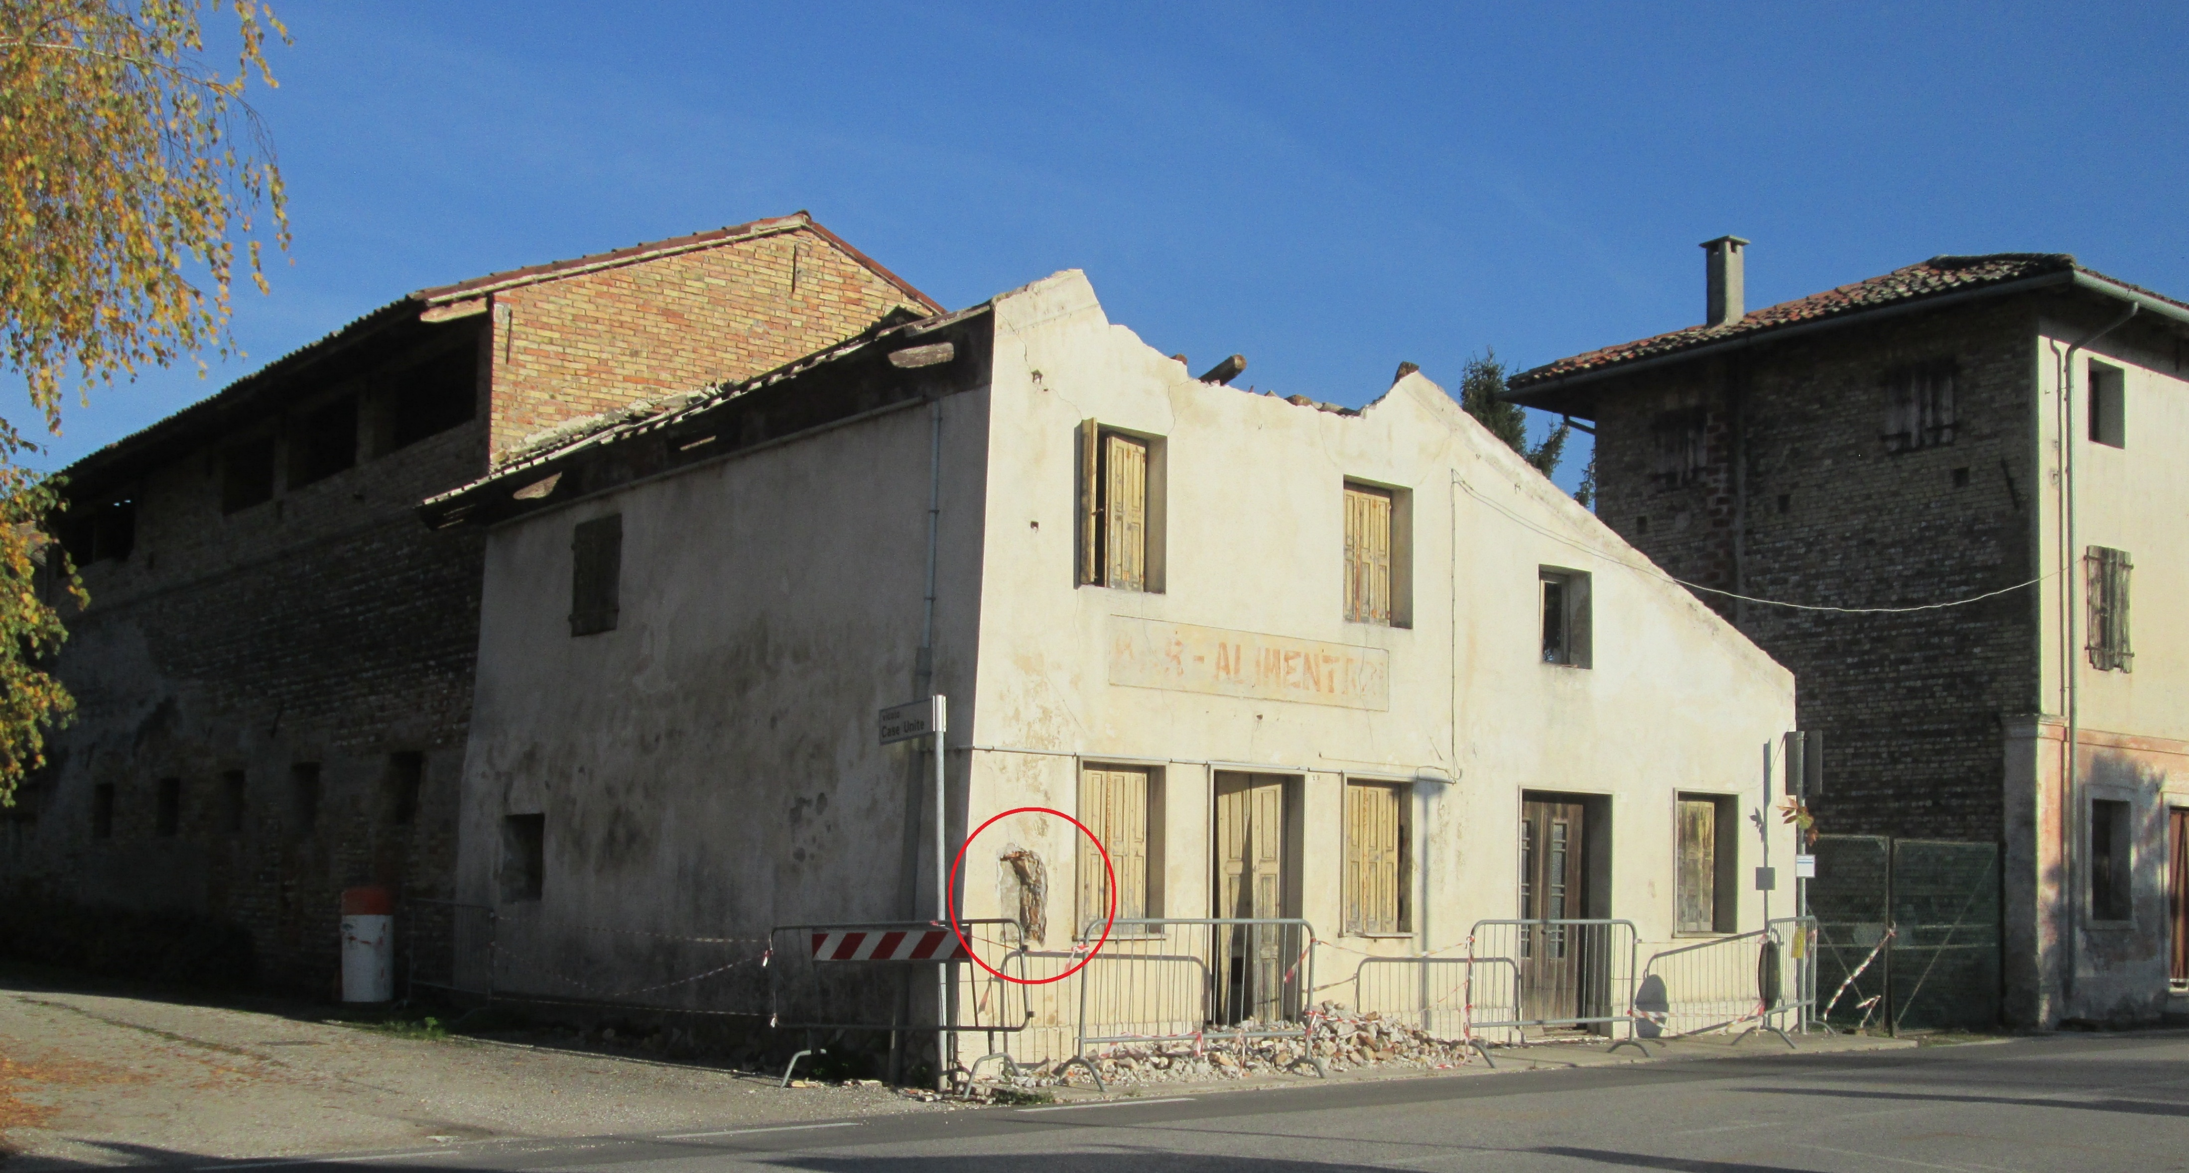
Piastre d’impostazione del Regno d’Italia
SPESSORE
… piastre di ghisa, da incastrarsi in un muro qualunque, convenientemente scavato, in modo che vi rimanga entro uno spazio più o meno profondo, a seconda della località, che basti a contenere la corrispondenza impostata; le quali piastre esistono già in parecchi comuni ed hanno fatto da per tutto buona prova.

Slide 7
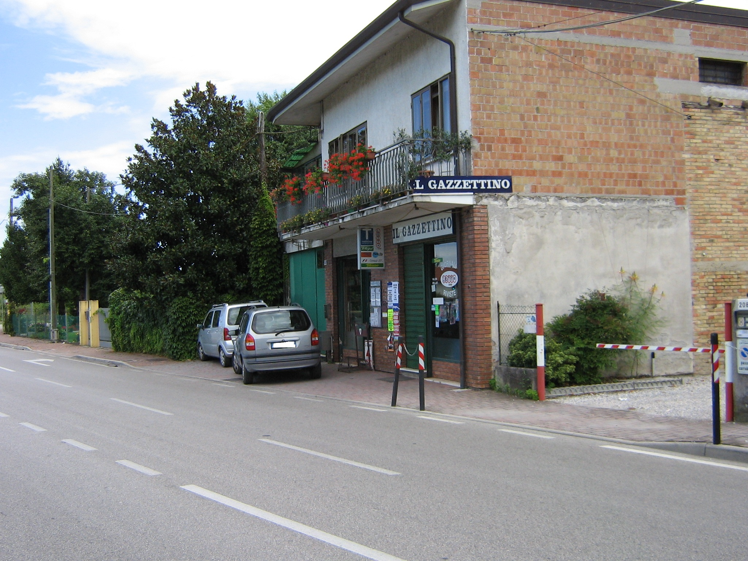
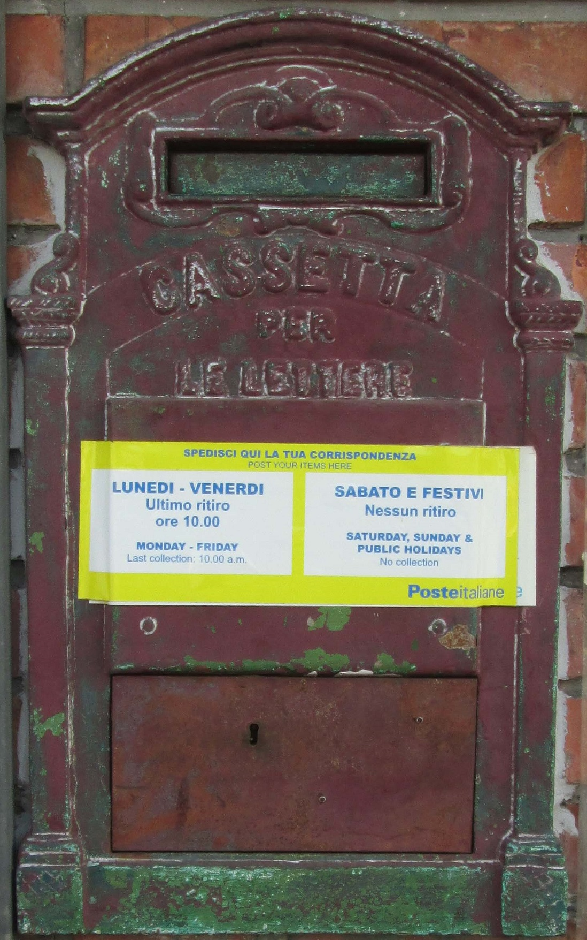
Piastre d’impostazione del Regno d’Italia
PIASTRE IN USO
Con codice a barra applicato sullo sportello all’interno

Slide 8
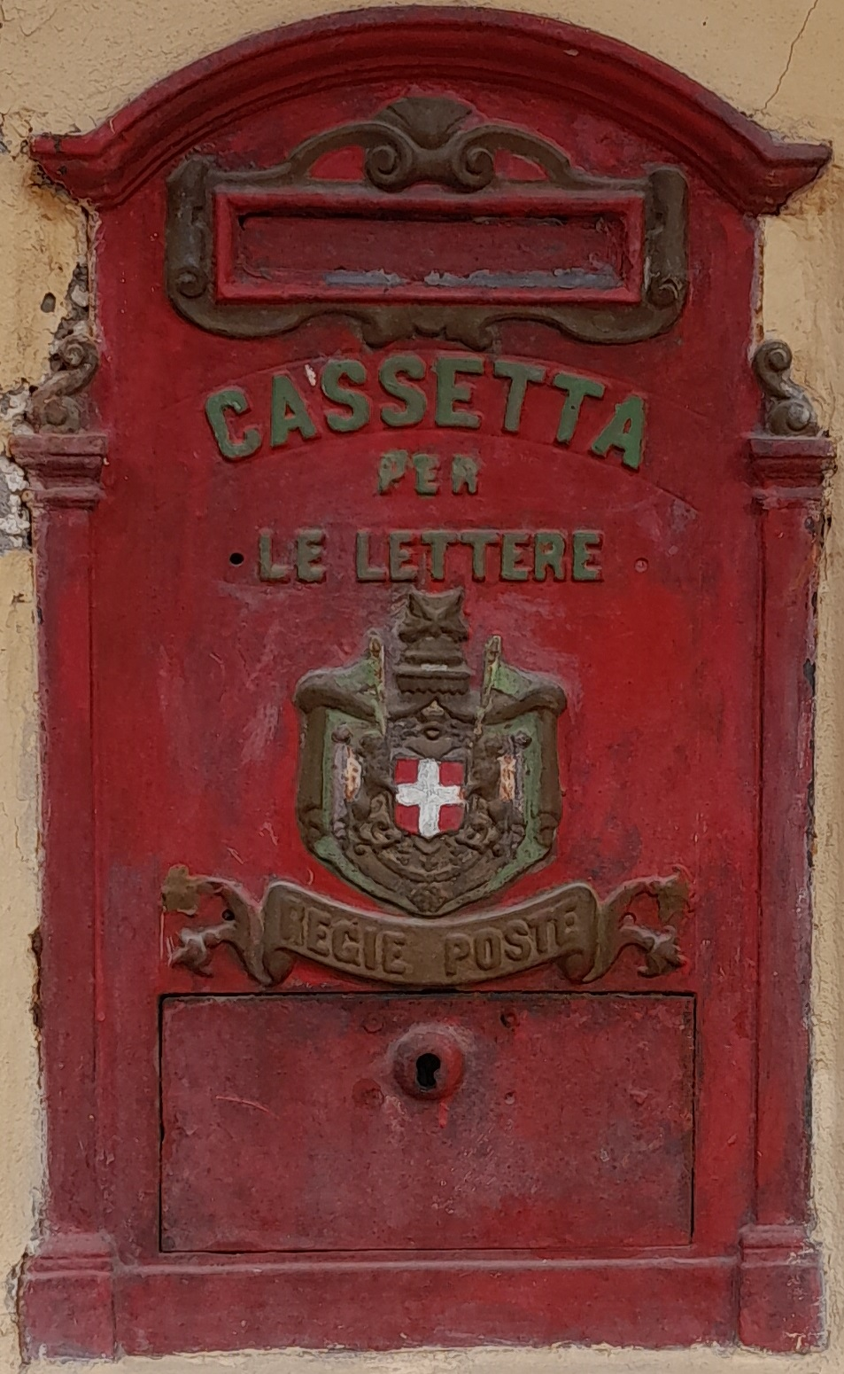
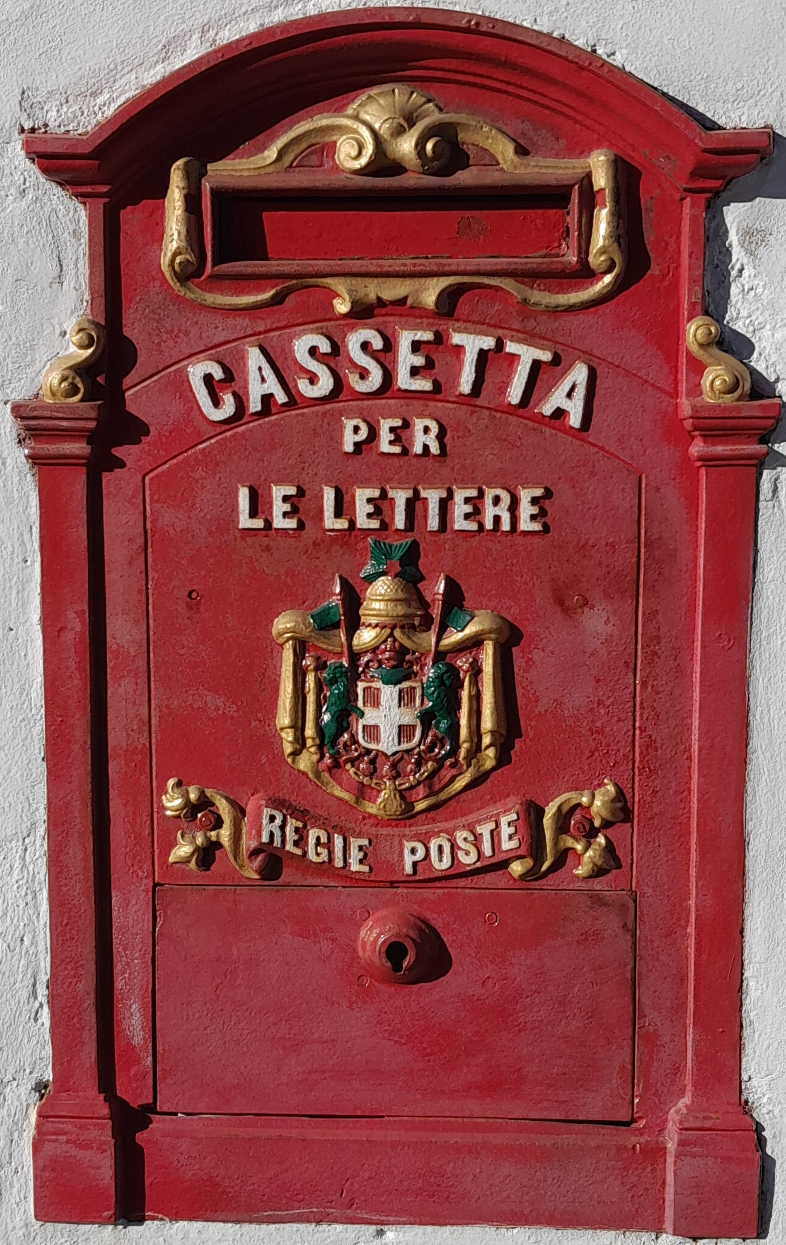
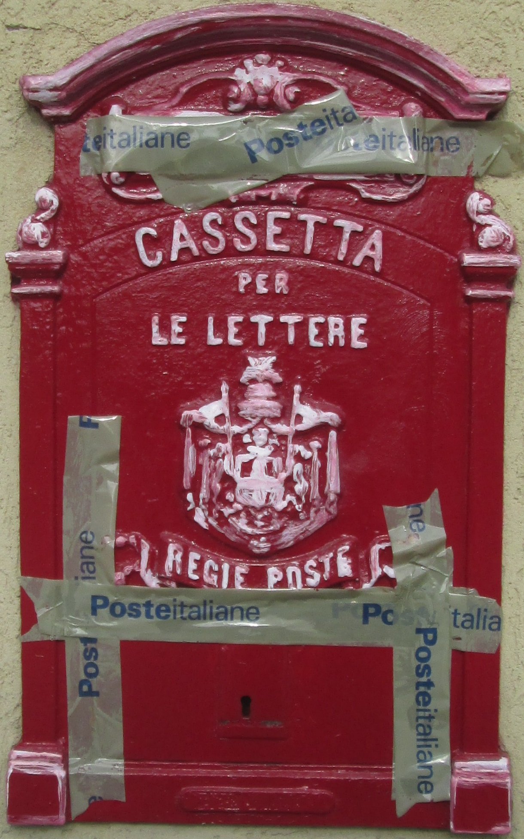
Piastre d’impostazione del Regno d’Italia
CURIOSITA’: PIASTRE DIPINTE
Moderni Giotto all’opera

Slide 9


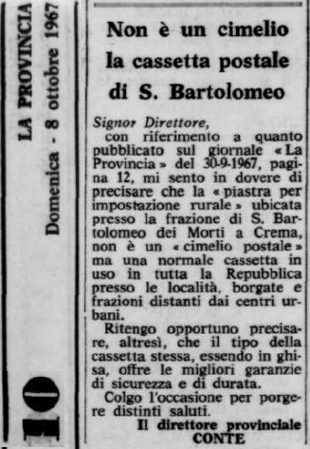
Piastre d’impostazione del Regno d’Italia
AGLI ONORI DELLA CRONACA
Nel 1967 un curioso battibecco tra un giornalista ed un direttore provinciale delle Poste

Slide 10
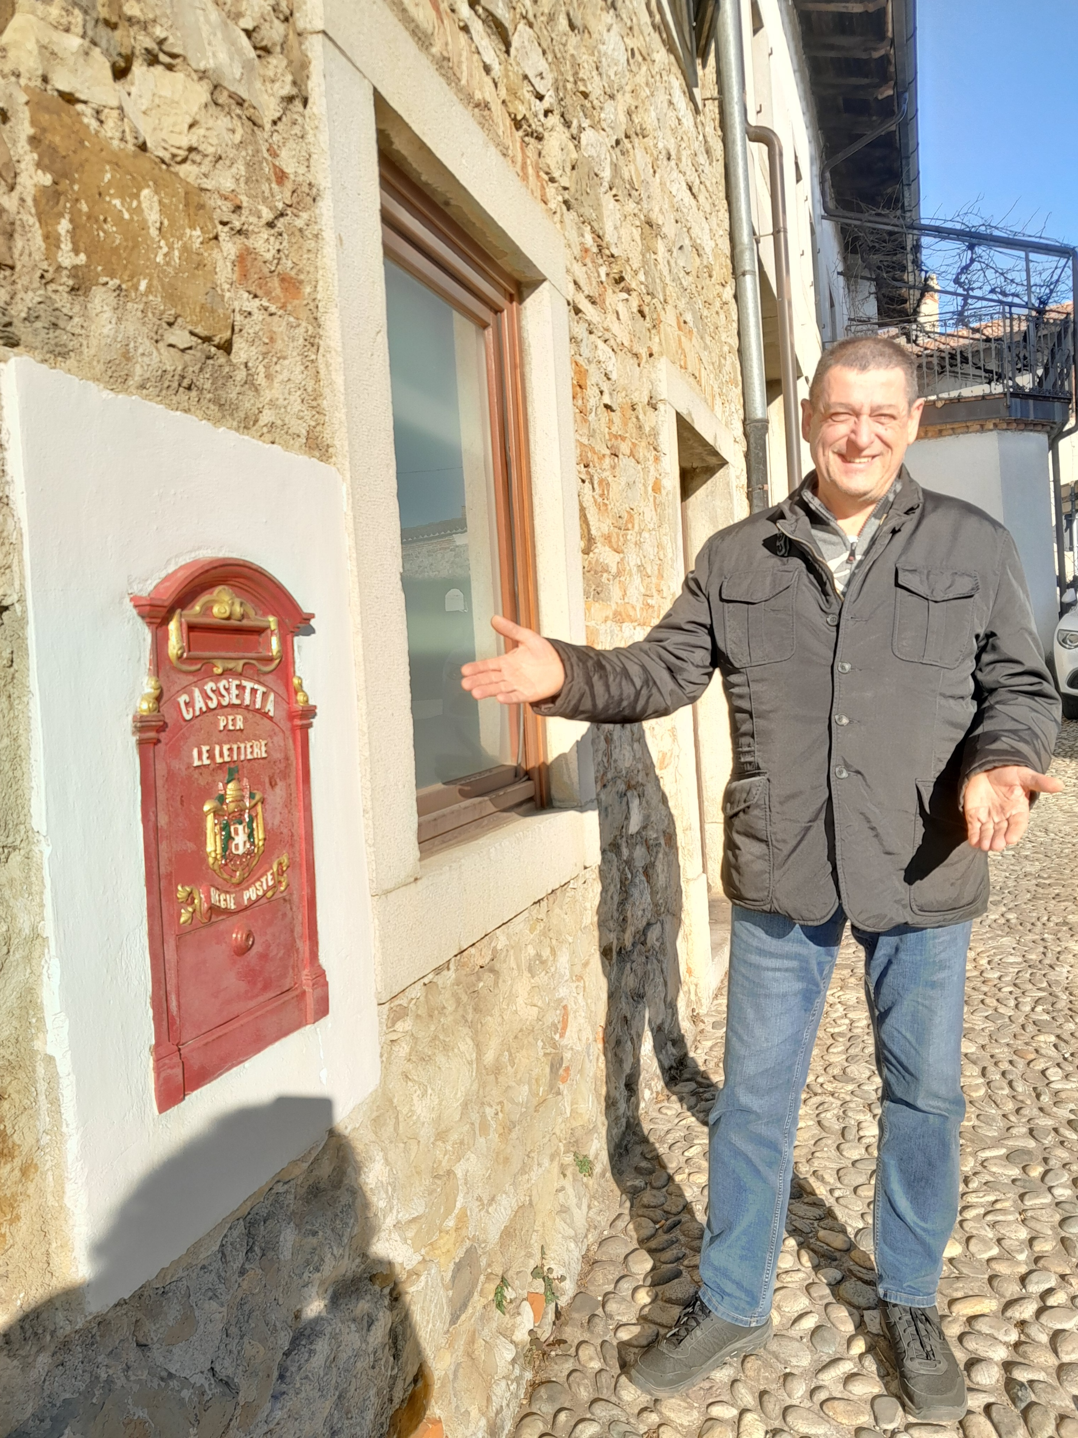
Piastre d’impostazione del Regno d’Italia
A CACCIA DI PIASTRE
La soddisfazione dopo una proficua caccia

Slide 11
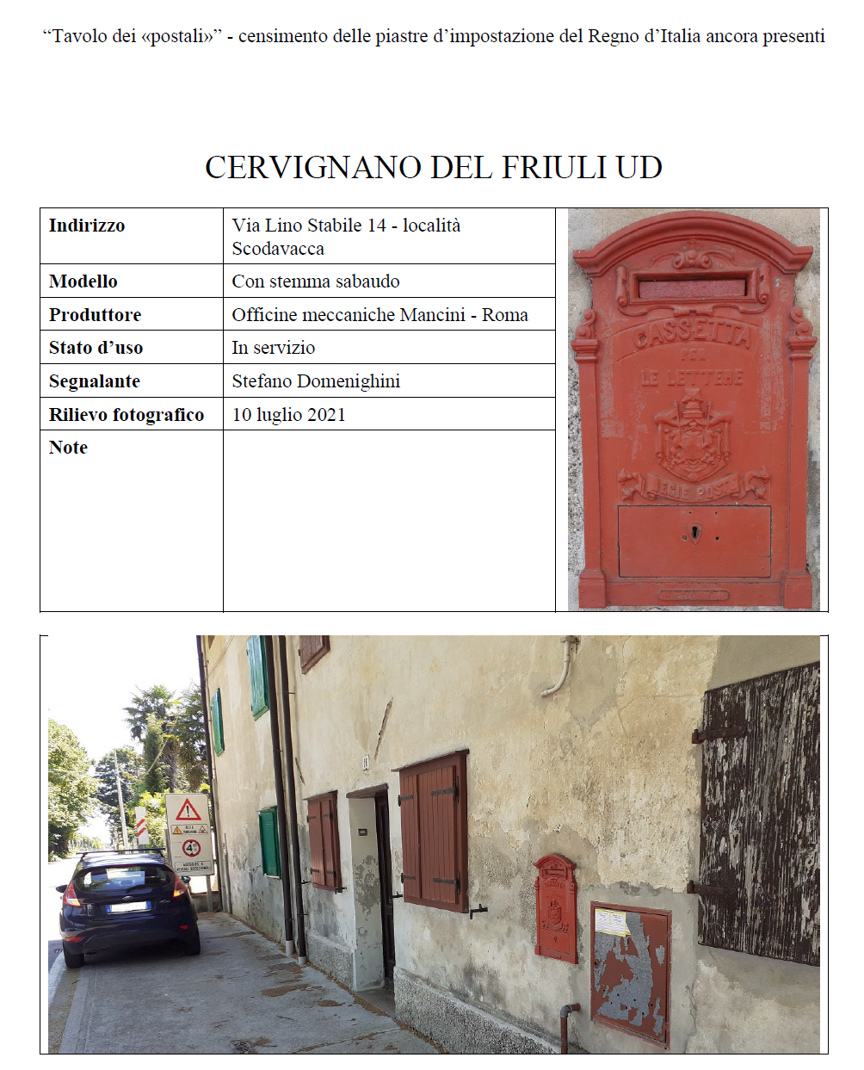
Piastre d’impostazione del Regno d’Italia
LE SCHEDE

Slide 12
GRAZIE PER L’ATTENZIONE

